Slide 1
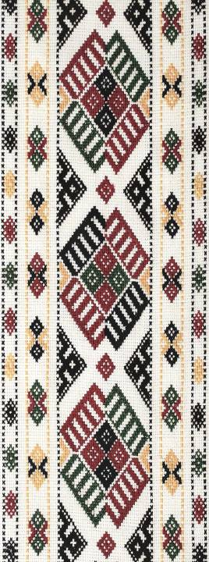
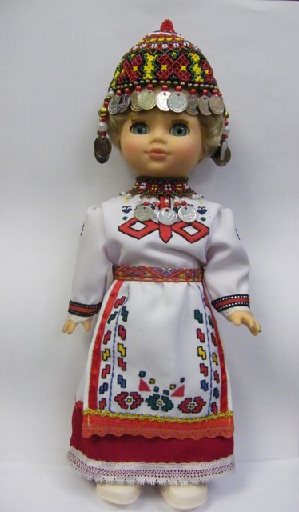
МБОУ «Шемалаковская ООШ» ясли-сад «Ромашка» День рождение чувашской куклы шемалаково, 2014.

Slide 2
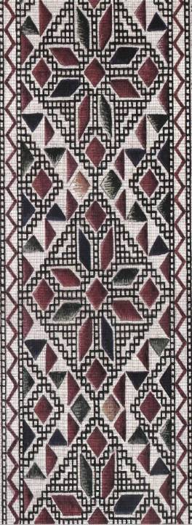
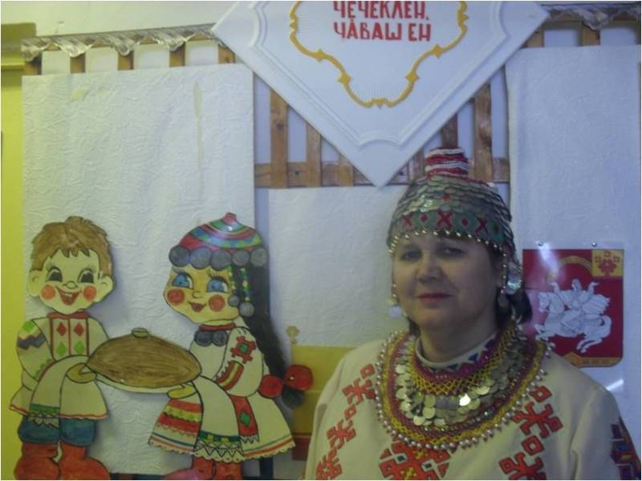
Илемлě, илемлě Чăваш тумě илемлě,
Чăваш тумě илемлě. Çěлеме пěлсен кăна
Выполнила: Л.Л. Денисова, воспитатель 1-ой
квалификационной категории, стаж работы 25 лет.

Slide 3
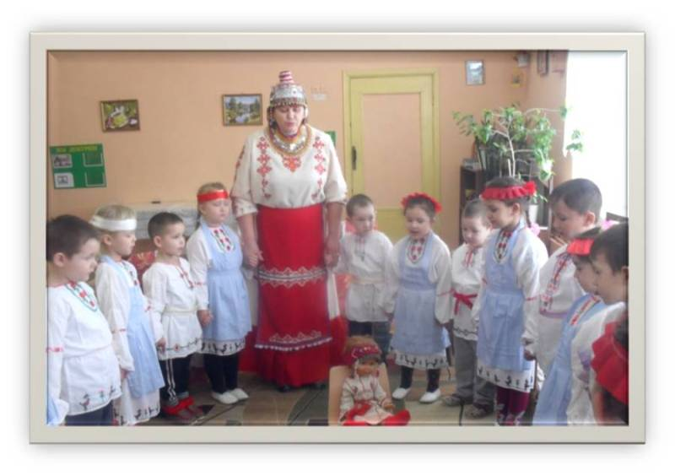
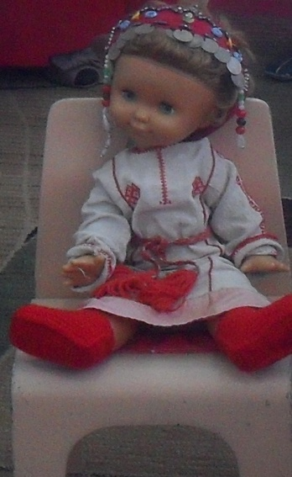
Моя Группа Манăн ушкăнри ачасем
Çаврашкан пурте тăратпăр,
Пуканене саламлатпăр!
Ўкерсе, эрешлесе,
Юрăпа та ташăпа
Савăнатпăр ушкăнпа.

Slide 4
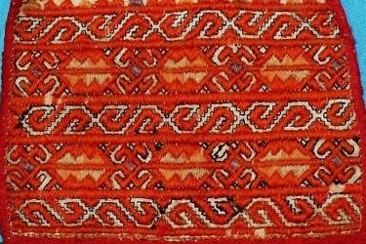
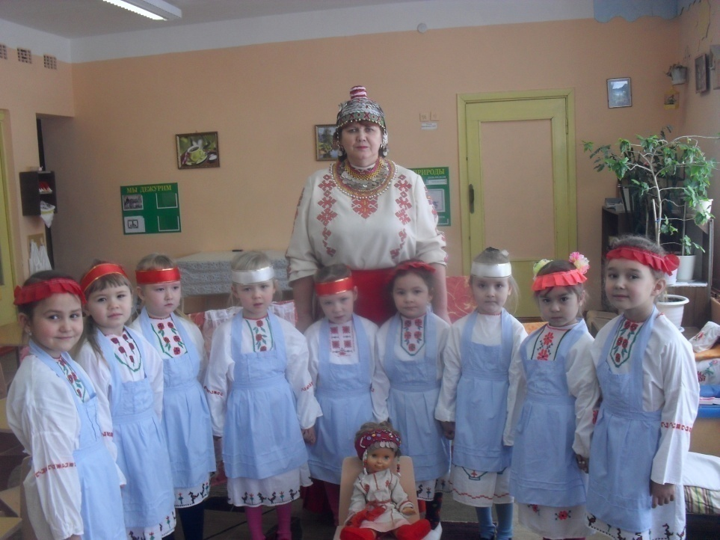
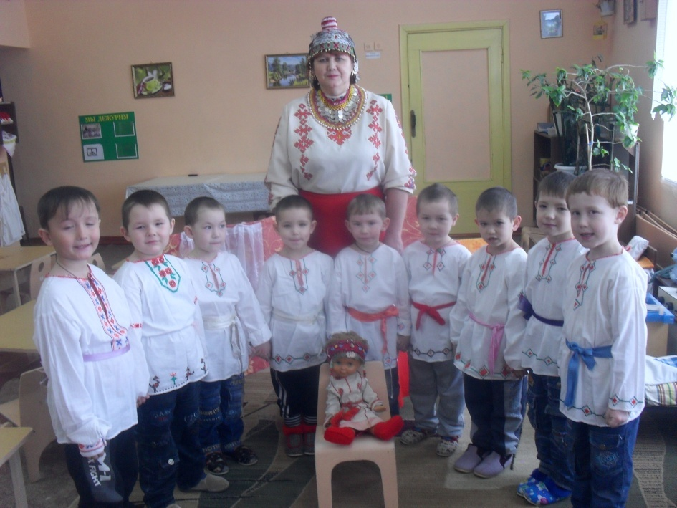
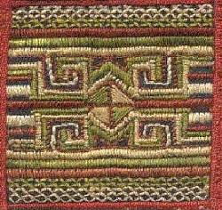
Девочки и мальчики в гостях у чувашской куклы хĔрачасемпе арÇын ачасем чăваш пукани патĔнче хăнара
Епле маттур пикесем
Чăваш тумне тăхăнсан.
Пукане пек пуласшăн,
Ай, çунаççě кăмăлтан.
Кар тăрар-и ачасем
Пукане умне тухса.
Пурте пěрле пуçтарăнса
Уявлар-и çак куна.

Slide 5
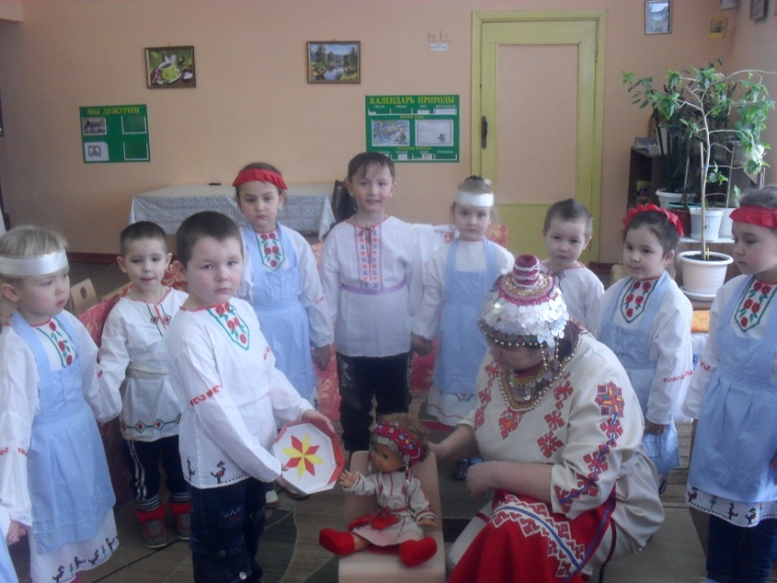
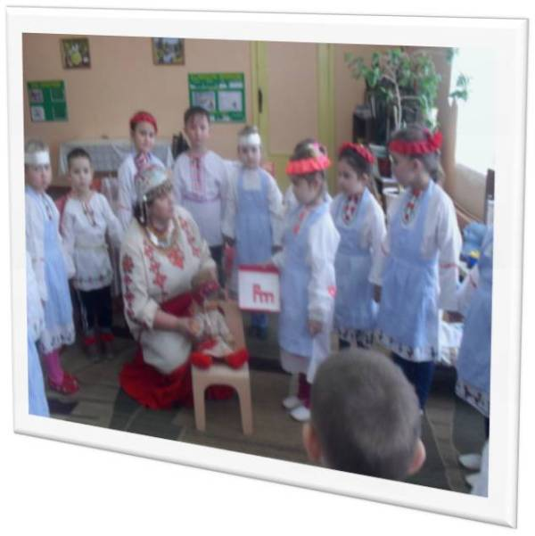
Кукла принимает подарки от ребят Ачасем пуканене парнесем парнелеççě
Эпир маттур чăвашсем,
Çут- çут çанталăк ачисем.
Хамăр савнă пикене
Эрешлерěмěр парне.
Эпир туслă ачасем
Менельнике килтěмěр.
Савăнар-ха юратса
Çут хěвел пек йăл кулса.

Slide 6
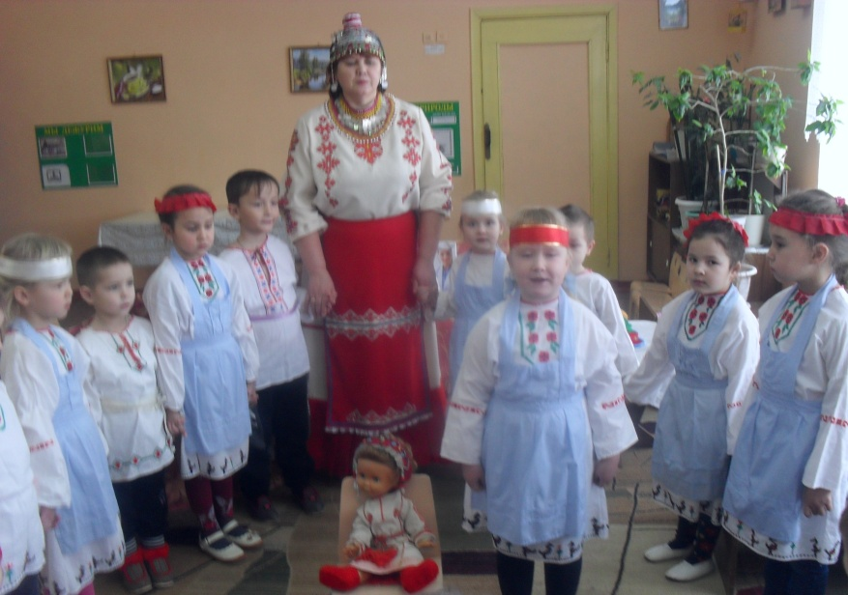
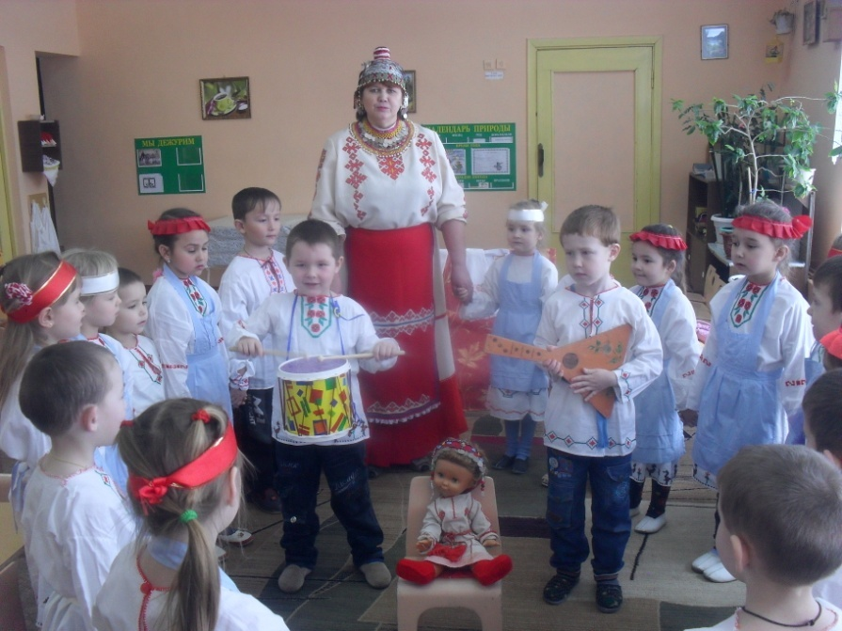
Дети выступают для именинницы ачасем менельнике саламлаççě
Пуканене саламлар,
Ырă сăмахсем калар.
Иксěлми телей сунар,
Сике-сике халь ташлар!
Тўнкки-тўннки параппан
Çапмассерен тўнклетет,
Пур çěртете юрă-кěвě
Пукане илем кўрет.

Slide 7
Поздравляем куклу песнями и плясками пуканене юрăпа ташапа саламлаççě
Ах, ах, ах иккен,
Юрлама та хěн иккен.
Пěр юрлама пуçласан
Чарăнма та çук иккен.
Кăмăлтан ташларăмăр,
Питě хěпěртерěмěр.
Епле эпир маттурсем
Çапла мар-и, ачасем.

Slide 8
Испекли мы каравай для хозяйки торжества пĔщерт ĔмĔр Хăпарту пукане валли паллах
Пысăк уяв ячěпе
Хăпарту пěçертěмěр.
Ак çакăн пысăкěш,
Ак çакăн пěчěкěш.
Пукане, пукане,
Кама саван, ташша чěн!

Slide 9
Чаепитие с чувашской куклой
Чăваш пукани ачасене чейпе хăналать
Сěтел хушшине ларар
Чей ěçер пылакпала.
Юлашки сăмах калар –
Ан юл пукане хурланса.

Slide 10
Мои награды МанĂн ÇитĔнЎсем

Slide 11
Спасибо за внимание! ТавтапуÇ тимлĔ пулнĂшĂн!

